Slide 1
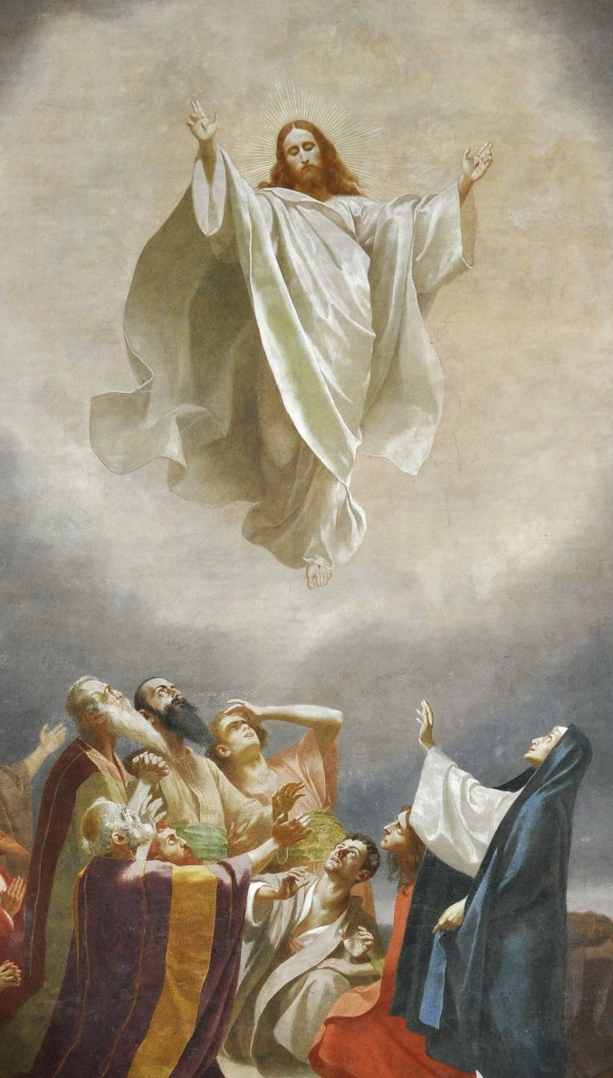
Nanebovstúpenie Pána

Slide 2
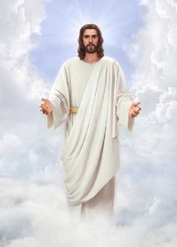
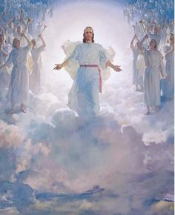
Sviatok Nanebovstúpenia Pána
Sviatok Nanebovstúpenia Pána. Tento prikázaný sviatok slávime 40 dní po Veľkej noci a desať dní pred Turícami – Zoslaním Ducha Svätého. Pán Ježiš sa na štyridsiaty deň
po svojom vzkriesení posledný raz
stretol so svojimi učeníkmi a pred ich očami
vystúpil do neba a sedí po Božej pravici.

Slide 3
Písomné správy o slávení sviatku
už od 4. storočia
svätý Augustín: v jeho časoch bol všeobecne rozšírený
sv. Ján Chryzostom, sv. Gregor Naziánsky
Nicejsko-carihradské vyznanie viery
Peregrinatio Aetheriae z 5. storočia - pútnička Etéria rozpráva o svojej ceste do Svätej zeme a opisuje aj miestne slávenie vigílie tohto sviatku.

Slide 4
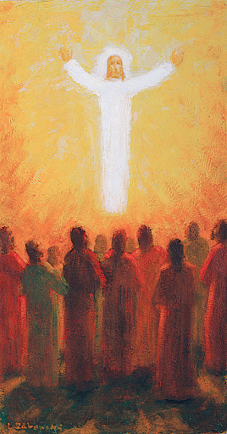
40 deň - NANEBOVSTÚPENIE
Pán Ježiš vystúpil na nebesia na štyridsiaty deň od svojho zmŕtvychvstania. Zaviedol učeníkov na Olivovú horu, aby im tam udelil požehnanie. Potom sa od nich oddelil a vzniesol sa hore. Vystúpil do neba a zasadol po Božej pravici.

Slide 5
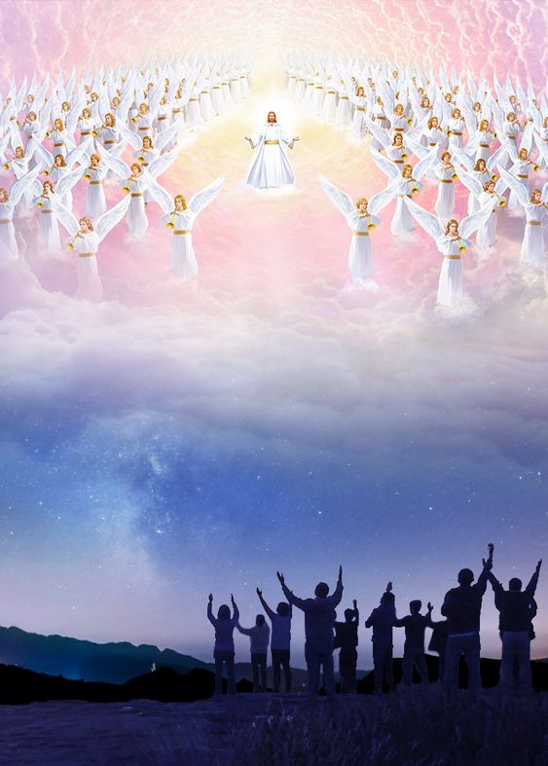
Lk 24, 50 - 53
^{„50} Potom ich vyviedol von až k Betánii,
zdvihol ruky a požehnal ich. ⁵¹ Ako ich žehnal, vzdialil sa od nich a vznášal sa do neba. ⁵² Oni sa mu klaňali a s veľkou radosťou sa vrátili do Jeruzalema.
⁵³ Stále boli v chráme a velebili Boha.“

Slide 6
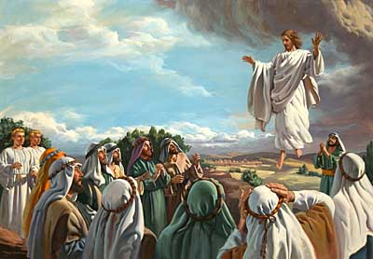
Nanebovstúpenie predpovedané v Starom Zákone
Prís 30,4: „Kto vstúpil do neba a (zasa) zostúpil? Kto do svojho priehrštia vietor zozbieral? Kto zviazal vody do odevu? Ktože dal povstať všetkým zemským končinám? Ako sa menuje a ako sa volá jeho syn? Ak to vieš.“

Slide 7
Prví Ježišovi učeníci
Udalosť nanebovstúpenia sa hlboko zapísala
do pamäti prvých učeníkov.
Svedectvo o nej nachádzame v evanjeliách
a v knihe Skutkov apoštolov.

Slide 8
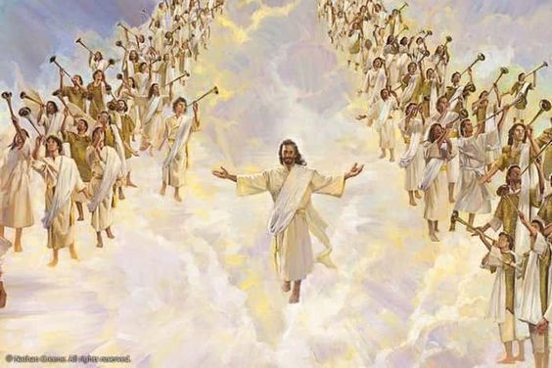
Zdroje:
Katechéta kreslí https://sk.pinterest.com/
https://biblia.sk/citanie/ssv/
https://www.svetlosveta.sk/spoznajvieru/30-5-nanebovstupenie-pana/
MS

